Slide 1



物联监测和AI智能识别预警
信息化
战略规划
标准制定
安全评价
职业卫生
咨询评估
安全培训
工程改造
物联监测
智能化
数据服务
安全装备
迈向智慧安全管理的坚实一步
2026.1.30

Slide 2

目 录
01
02
03
04
公司简介
物联监测
服务承诺
总结展望

Slide 3

公司简介
01
安全相伴，智护长青
公司介绍
资质证书
方案定位

Slide 4

关于安胜达
HSE（职业健康、安全和环境）全栈式服务机构
精研技术，不断创新
已成功为多个行业领域的企业及各级政府客户提供了数万次的技术服务
打造安全与职业卫生全栈式服务品牌
数智化
解决方案
提供有价值的安全服务 创造有未来的个人空间
人员不齐
专业欠缺
信息不全
管理滞后
资源不明
响应缓慢
缺乏体系
管理杂乱
敷衍应付
缺乏闭环
内容繁杂
效率低下
战略规划
标准制定
安全评价
职业卫生
咨询评估
安全培训
工程改造
安全装备
信息化
物联监测
智能化
数据服务

Slide 5

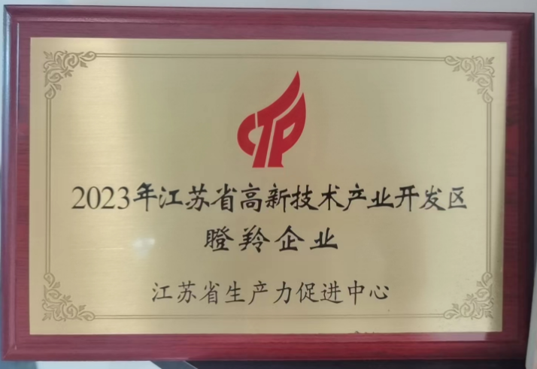
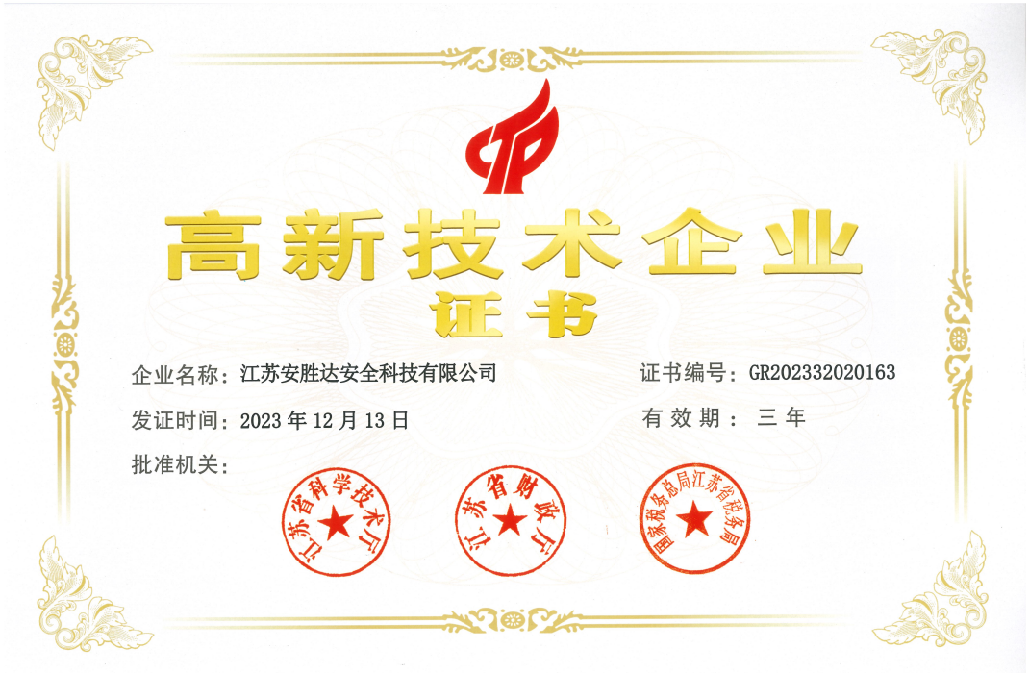
安胜达数智化解决方案
高新技术企业&瞪羚企业
高新技术企业认证
省级瞪羚企业认证

Slide 6
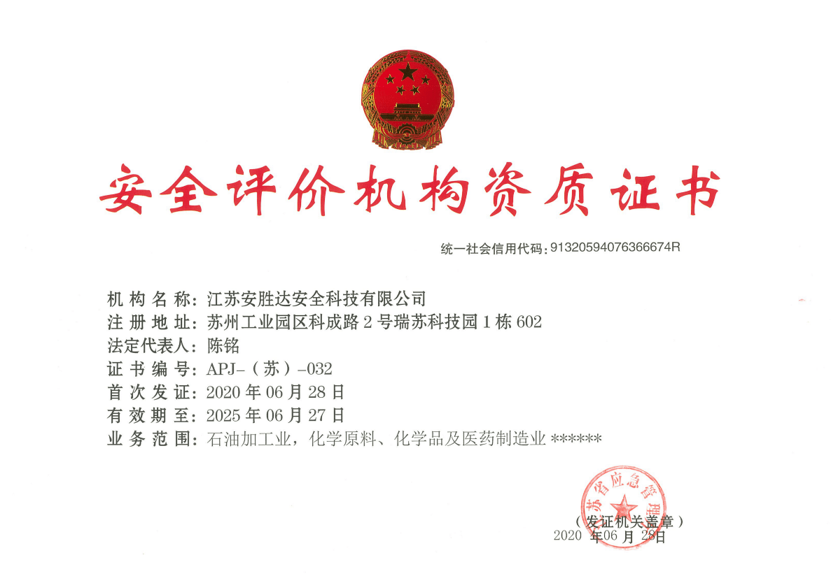
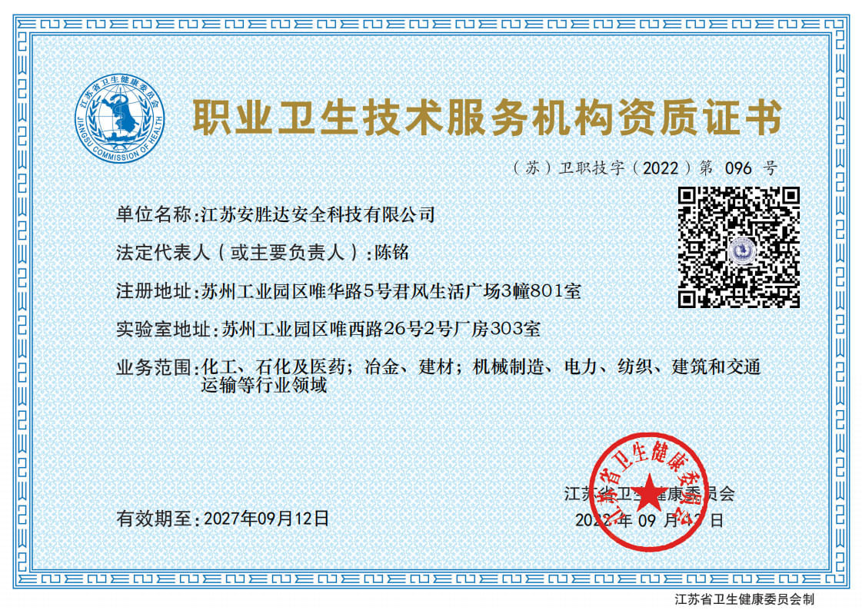
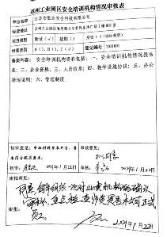
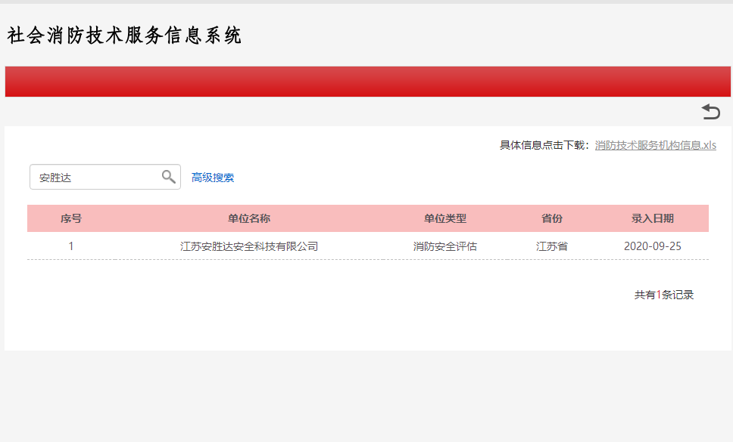
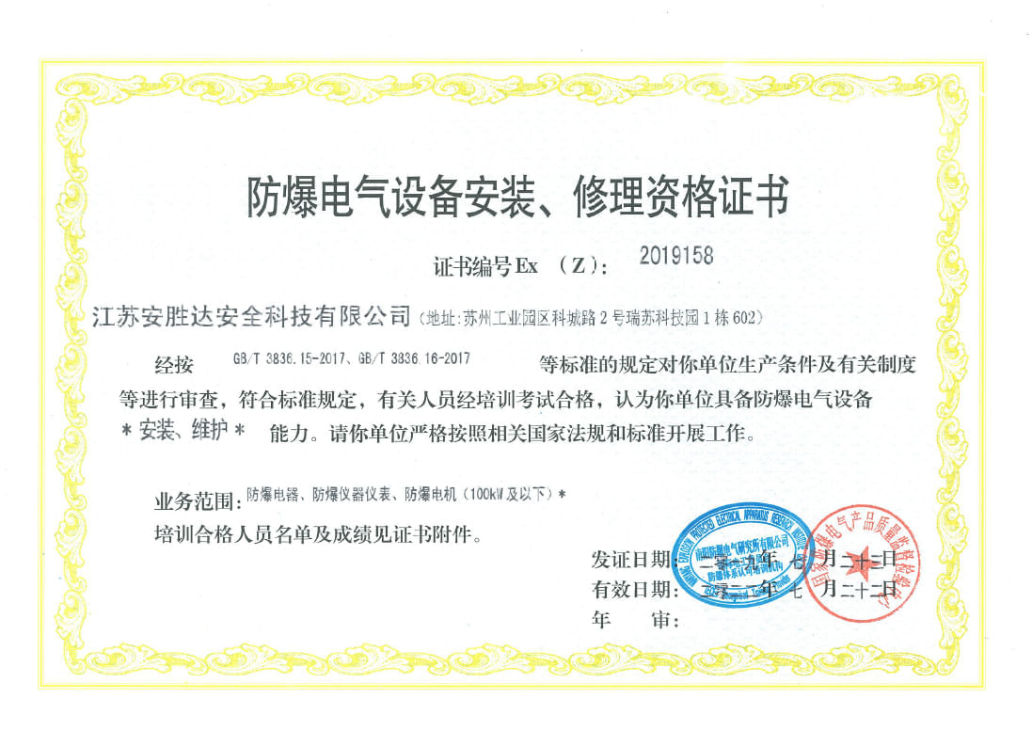
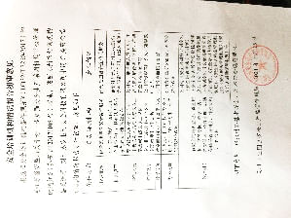
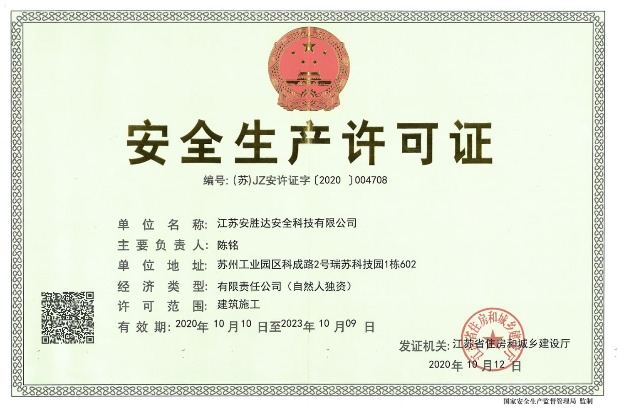
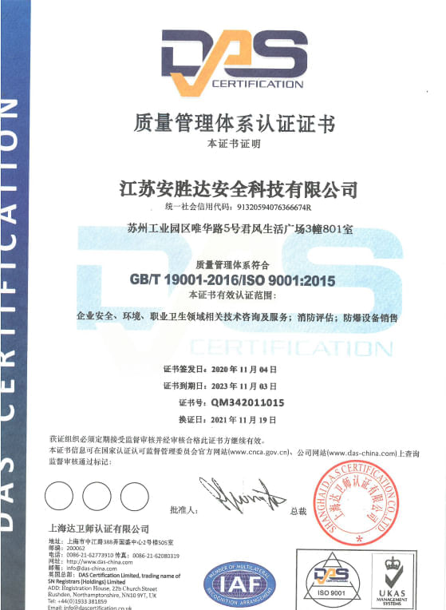
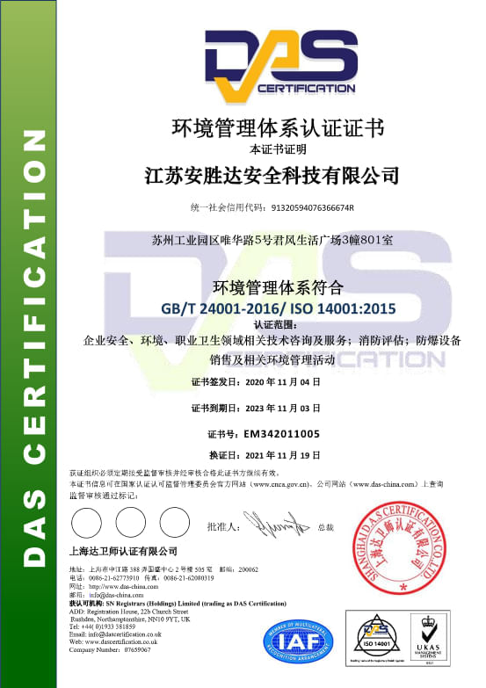
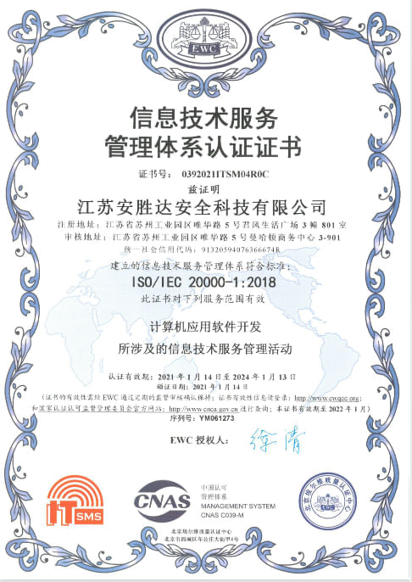
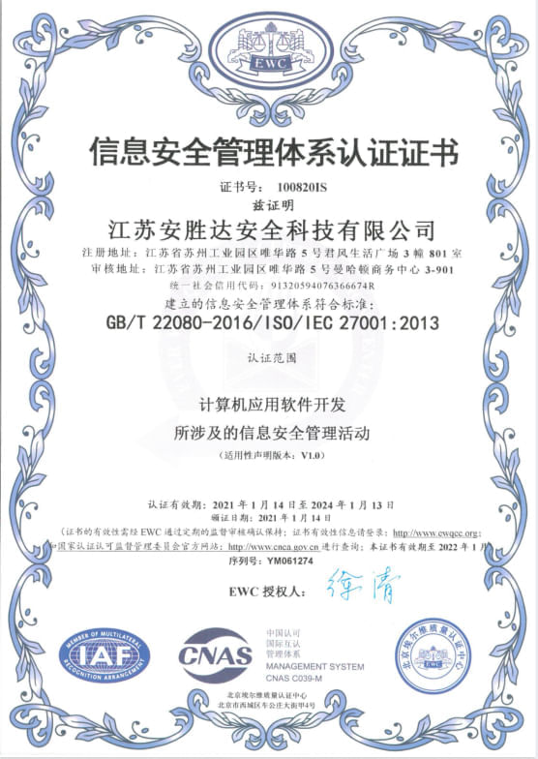
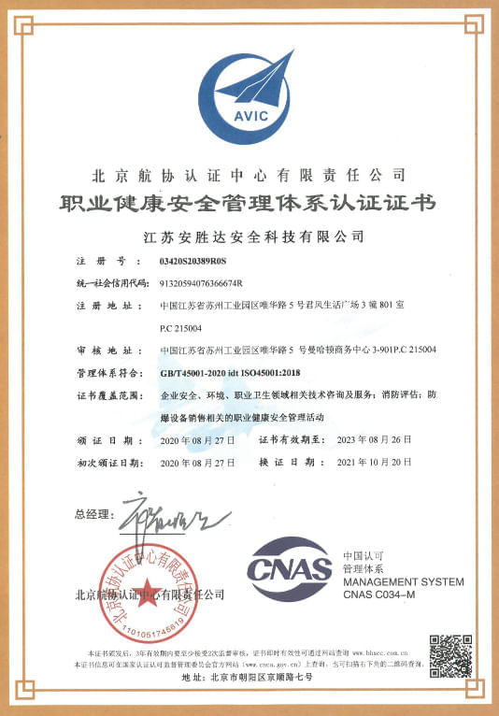
安胜达数智化解决方案
应急方向全资质
安全评价机构资质
职业卫生技术服务机构资质
安全培训资质
消防评估资质
防爆电气安装修理资质
安全生产许可证
ISO9001
ISO14001
ISO20000
ISO27001
ISO45001

Slide 7
安胜达数智化解决方案
内容繁杂
效率低下
提高管理效率
提升专业程度
快速收集、整理和分析安全生产数据，自动化和智能化数据处理
专业知识库与数据库支撑，帮助提升专业化程度
缺乏体系
管理杂乱
人员不齐
专业欠缺
实时监测，预警防控
聚焦痛点
提升应急响应
通过传感器、摄像头等设备实现生产现场的实时监测，对数据进行分析，提前预警防控
紧急情况下，数字化系统可以迅速调动相关资源和信息，实现实时数据资源共享
敷衍应付
缺乏闭环
信息不全
管理滞后
体系化管控
优化资源配置
成体系的进行管理，定人、定期、定任务，避免遗漏
历史数据分析与处理，可以按需配置相应资源，以更优质的资源结构应用于现场
资源不明
响应缓慢

Slide 8
不是软件供应商，而是行业风险治理专家
5万+企业现场安全行业技术服务经验
多年服务经验沉淀成安胜达数智化解决方案
选择安胜达
不是被动合规，而是用数据弥补专业空缺
用专业数据库支撑安全管理，直观呈现各项量化指标，让每一笔投入都能看到数据面成效
不负成本负担，用效率重构安全管理价值
AI+数智化提升现场安全管控效率
优化跨部门协调参与安全管理

Slide 9

物联监测 02
安全相伴，智护长青
消防值守
粉尘涉爆
可燃气体
化学品存储
化学品泄漏
腐蚀监测
区域授权管控
货架安全

Slide 10

物联监测预警系统
依赖于物联感知、通信技术和网络技术来实现对各类物体的信息感知、数据采集、远程传输和互联互通、实时监测，并输出预警信息。

Slide 11


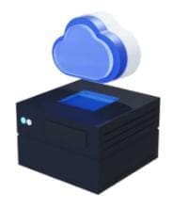
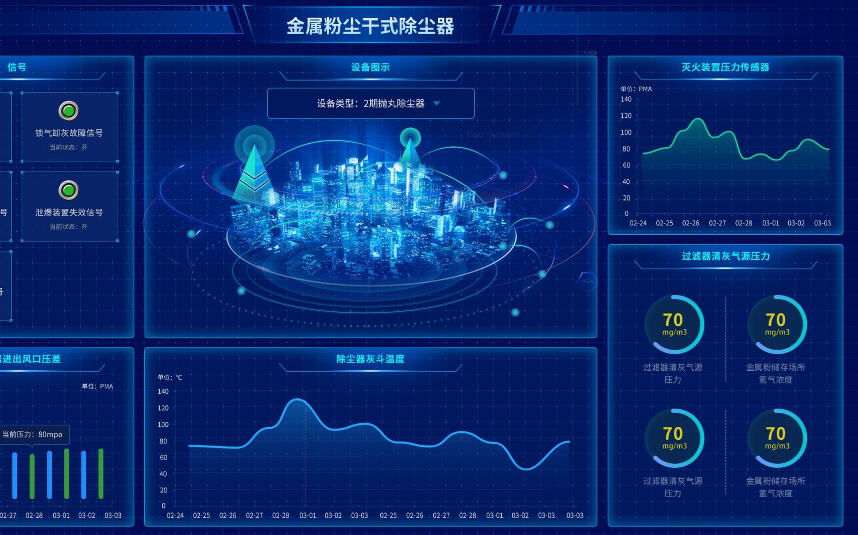
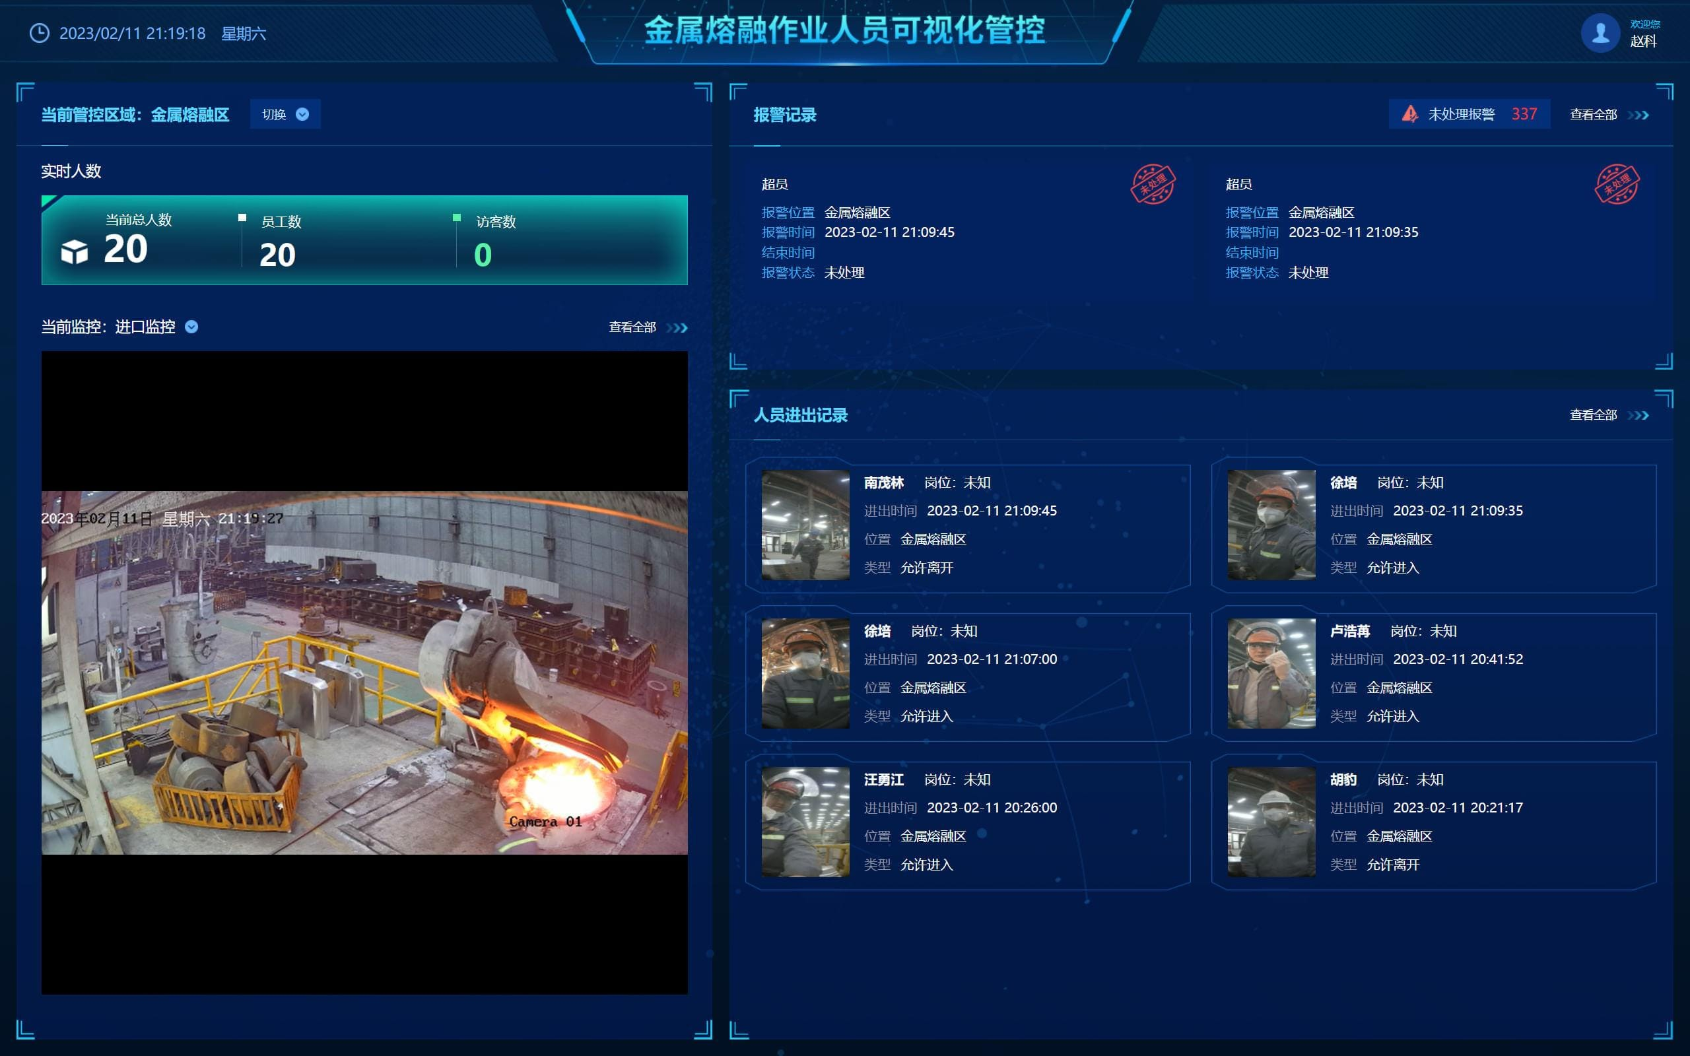
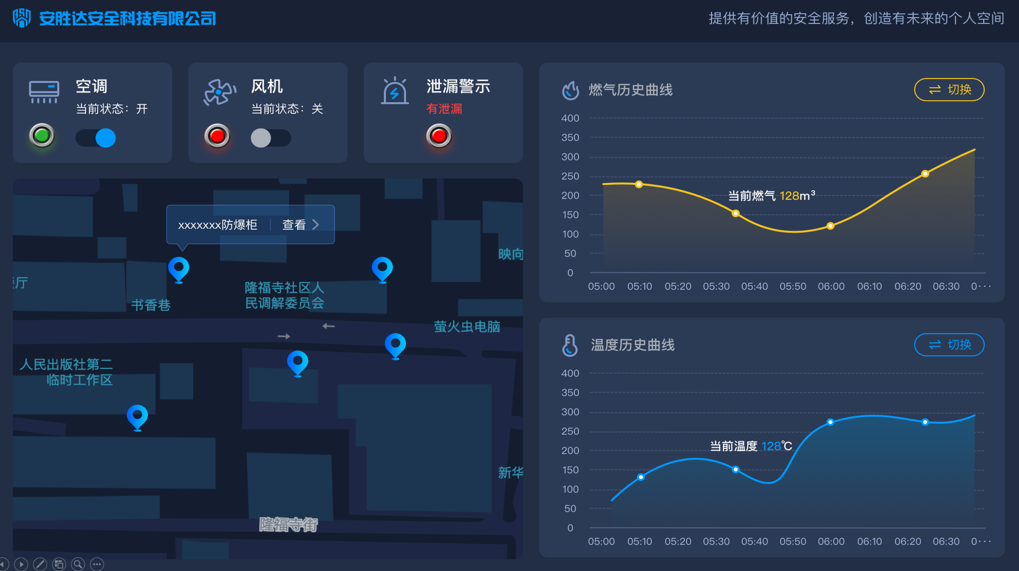
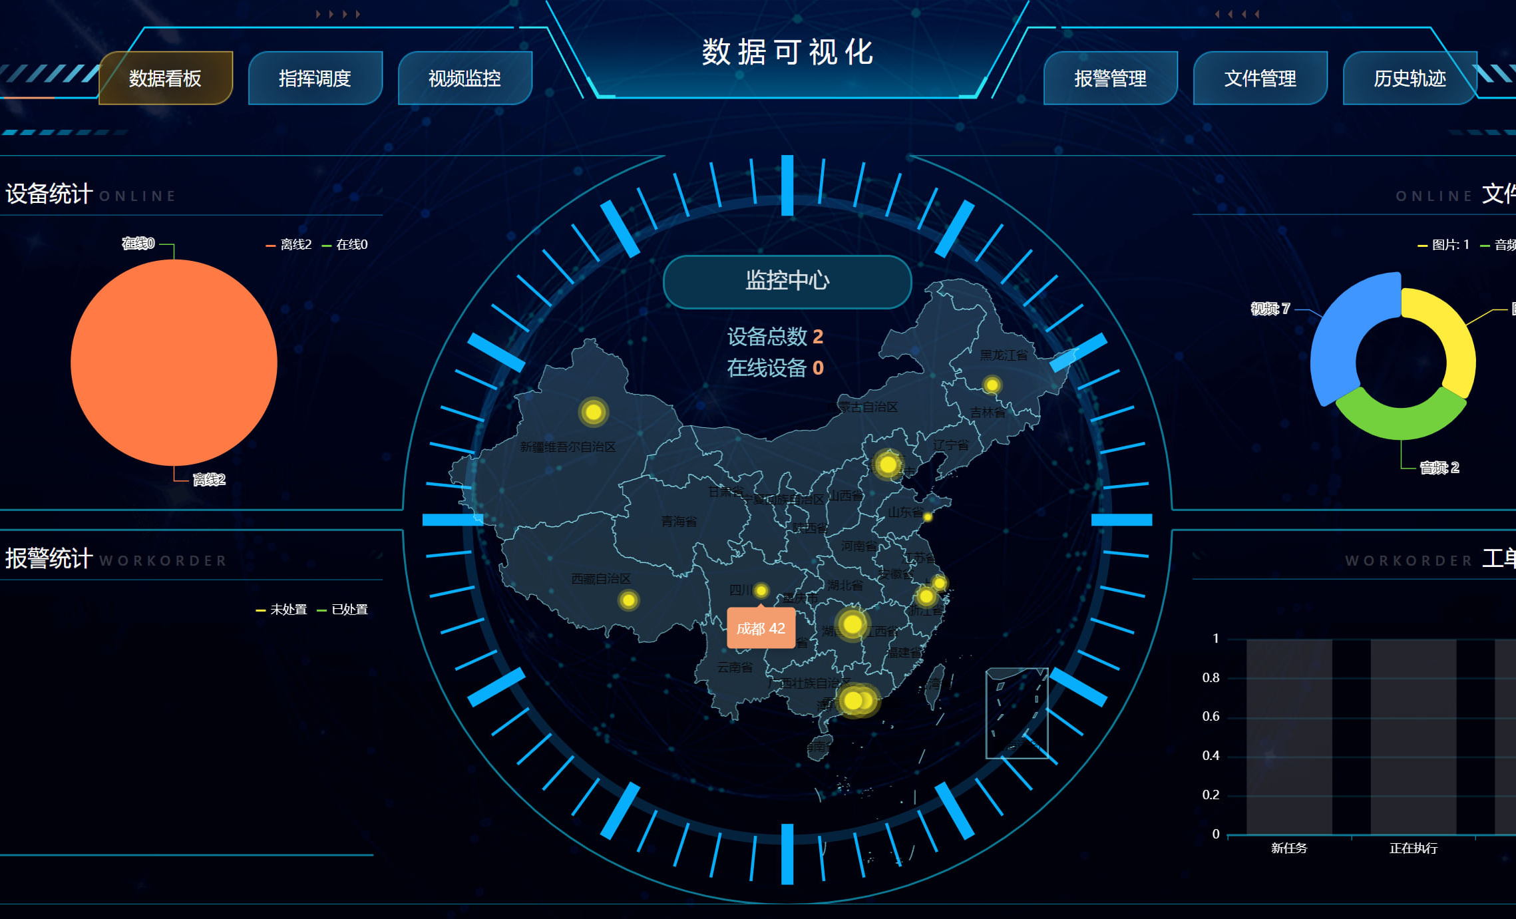
物联监测系统概述
硬件
数据
平台
前端采集多维数据指标，硬件改造，硬件接入
多维数据态势感知，数据清洗，预警报警模型配置
支持多平台转发接入，基于用户需求快速落地平台功能场景
以“工业互联网+信息化平台”的技术手段，消除数据屏障，建设物联监测预警系统，通过数据采集、数据治理、模型建设，提升预警预测水平，遏制事故发生。
粉尘监测预警
金属熔融区域人员管控
可燃气体监测
指挥调度中心
AI智能识别监测

Slide 12
服务内容
通过物联监测系统，实现数据采集、远程传输和互联互通、实时监测，并输出预警信息，帮助企业提升现场安全监管能力，将工作关口前移，实现风险的提前预警与监管可视化。
物联设备安装/利旧对接
数据汇集传输服务
云平台监测及预警
传感器、探头主机、PLC等物联传感设备的安装/改造/升级
通过物联盒子及智能网关对数据汇集传输，并将数据结构化处理
通过云平台建立风险预警模型并对数据分析
服务流程
现场评估
方案确认
设备安装
数据上云
评估企业现有装置和设备状况，沟通所需改造或升级的设备规格、数量及信息
确认现场新增、改造、升级设备数量、数据交互协议等技术方案
现场安装调试设备，数据对接
数据传输至云端，并进行后续预警预测分析

Slide 13
建模技术+物联监测
场景建模举例
数据建模举例
01
全景模型：基于现场环境拍摄后，生成全景模型，可应用于巡检、培训等
2D、3D模型：视实际需求可反映设备、生产环境等真实情况
动画建模：可呈现动态生产过程模型样式
风险预警模型：可以按照模型输出预警，最简单的如超阈值报警
数据分析报告/模型：通过对各类数据分析，可按照需求输出特定模式的分析结果，如重点关注设备分析报告，决策支持
场景模型化还原
通过对特定场景的进行建模还原，可结合物联监测、信息化系统进行实时展示现场情况，也可进行视频制作用于培训教育等场景
02
数据建模
通过对特定数据进行建模，结合数据治理技术、AI技术与信息化平台，可进行持续深度分析，输出特定报告等内容

Slide 14
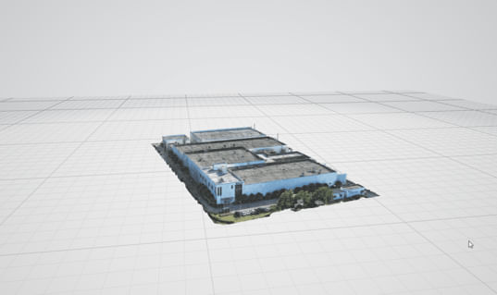
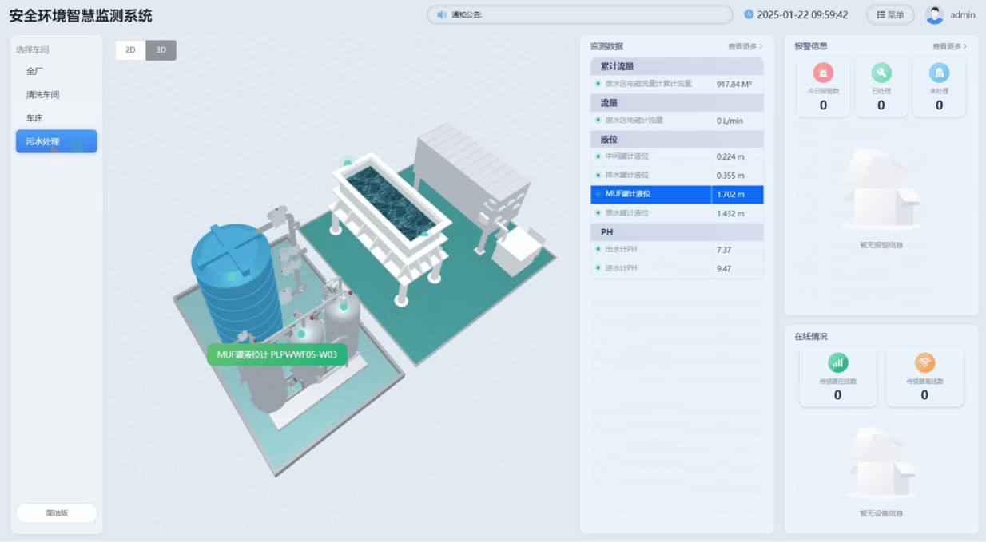
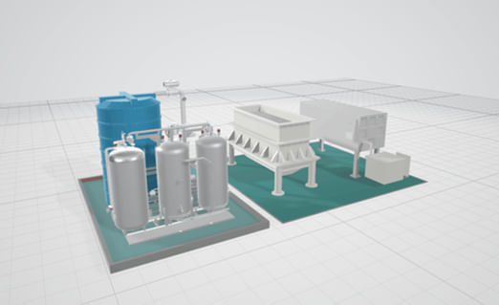
系统呈现
将现场传感器、手机移动端、PC端、物联设备、监控设备等终端设备采集到的数据通过无线或有线的形式，传输至全流程云平台，并将航拍模型、3D模型、与物联监测风险模型建立预警映射关系，进行在线实时预警多场景监测监管。
无人机航拍建模
物联监测预警平台
航拍建模+3D建模+物联监测
车间3D建模

Slide 15

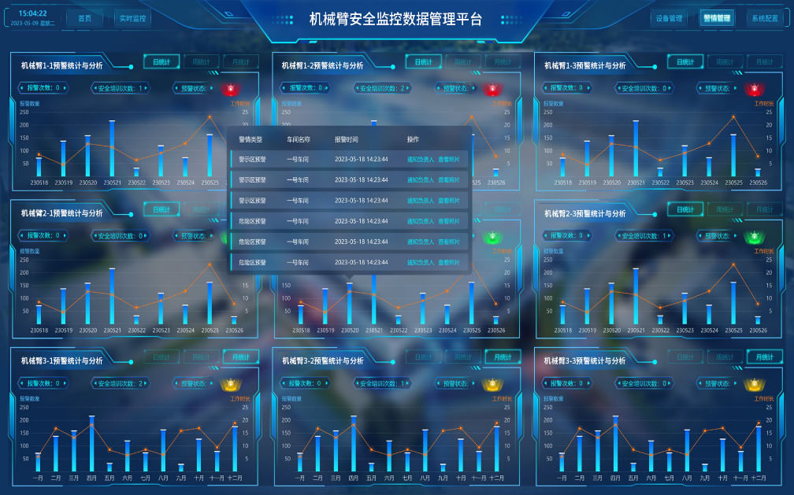
功能要点
支持全厂&多厂区联网监管，通过数据中台分级分权限管理，统计分析
全厂&多厂区安全智能联网分权管理
实时安全管理智能监测
1
4
高危状况报警，消息秒级推送
2
5
数据实时记录，历史数据统计分析
分级配置报警预警规则，关键人推送
短信、语音电话、系统内报警等多种形式推送
3
6

Slide 16





系统价值
充分利旧
降本增效
多维度适用
数据可视化
预警预测
动态管理
在企业原有设备的基础上进行升级改造，将企业内现有监测设备与风险预警相结合，避免企业监测功能的重复建设，用尽可能少的人员与设备把握企业风险。
建设多维度适用的预警云平台：政府预警监管，企业监测落实，服务商配套服务一体化的预警云平台，监管层—企业决策层/管理层/执行层—服务商上下联动、全员参与，普专兼顾，适用广泛。
直观呈现企业风险动态，预警预测、趋势分析等数据一目了然，利用大数据分析，为企业安全目标制定和决策分析提供数据支撑。
系统与现场物联网设备互联互通，自动采集和分析，对出现的异常情况进行相关预警及处理，并对采集的数据进行统计和分析。依据数据呈现的态势进行预判，做到风险提前防控，提升本质安全。
有风险变动，及时推送通知，现场监管全面跟踪，全过程记录留痕，安全管理可溯源追踪，实现工作便捷高效。

Slide 17

客户收益
风险预防——避免灾难性损失
当同行还在为事故买单时
您已经用物联监测把风险变成了利润
用确定性防御成本（系统投入）置换不确定性天价损失（事故赔偿+停产）。
成本优化——从隐性损耗到显性节约
用预警信息提前介入处理，降低停机风险与损失
数据反哺——数据驱动的精准决策
通过数据沉淀与反哺，可建设监测对象的健康数据库，从而更精准的进行管理决策

Slide 18

场景化应用
物联监测结合实际应用场景，可为现场安全生产提供强有力的监管工具与能力提升

Slide 19
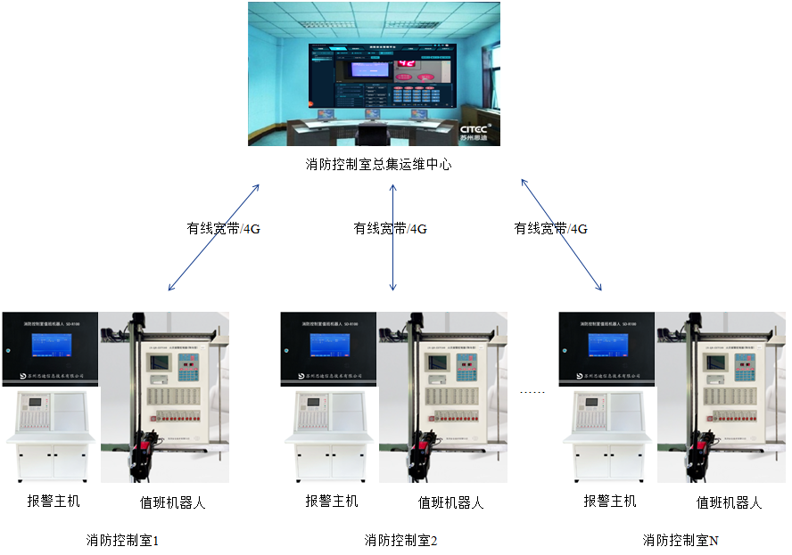
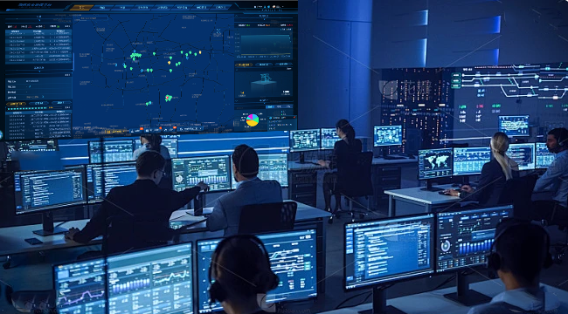

场景案例：消防值守中心服务
以远程值守中心服务替换传统双人多班值守制
传统消防值班方式
双人多班制
社会单位每个消防控制室一般需要配备6人，由于费用、值班人员短缺和专业度不够等问题，往往发生火情，社会单位值班人员不知如何或者不敢操作报警主机
远程值守新模式
本地单人多班+远程中心+智能控制
通过建设远程值班管理中心，对区域内的社会单位消防控制室火灾报警主机进行硬件升级改造、智能操控，远程协助社会单位进行消防控制室值守运维
Notes:
多省、市正逐步出台相关政策，其中，2024年苏州市、无锡市率先推行；至2025年，山东省、黑龙江省以及广东省等省份将在全省范围内全面推行。
与此同时，本方案通过改变传统双人值班轮岗机制，从根源上提升险情管理的可视化与流程化水平，有效避免因人员慌乱、不专业等因素造成的响应不及时、预警滞后，进而防止险情扩散。

Slide 20
痛点难点 VS 解决方案
精准化、智能化、高效化的远程值守服务解决方案，精简人工、提质增效
传统值守管理现状 | 远程值守解决方案
设备管理难 | 可视化管控平台
报警设备数据不互通，信息不能共享 设备运行状态无法实时感知 缺少有效的数据支撑和研判依据 | 设备一体化接入，平台化管理，远程精准控制 设备全生命周期管理 基于GIS的可视化展示系统
人员管理难 | 标准化电子流程监管
人手不足，报警确认难，处理机制不完善 监督管理缺乏有效手段 巡查没有标准，模式单一，纸质记录 | 警情处理标准化，全过程跟踪闭环 消防管理目标明确、责任清晰 自动化巡检设置，运维工单管理
隐患防控难 | 安消一体化感知
消防监测盲区多 消防数据信息孤岛严重 缺少有效消防管控手段、预警能力不足 | 物联网消防感知终端智能监测、提前预判、精准推送 视频智能分析检测系统 视频联动，远程确认报警信息

Slide 21
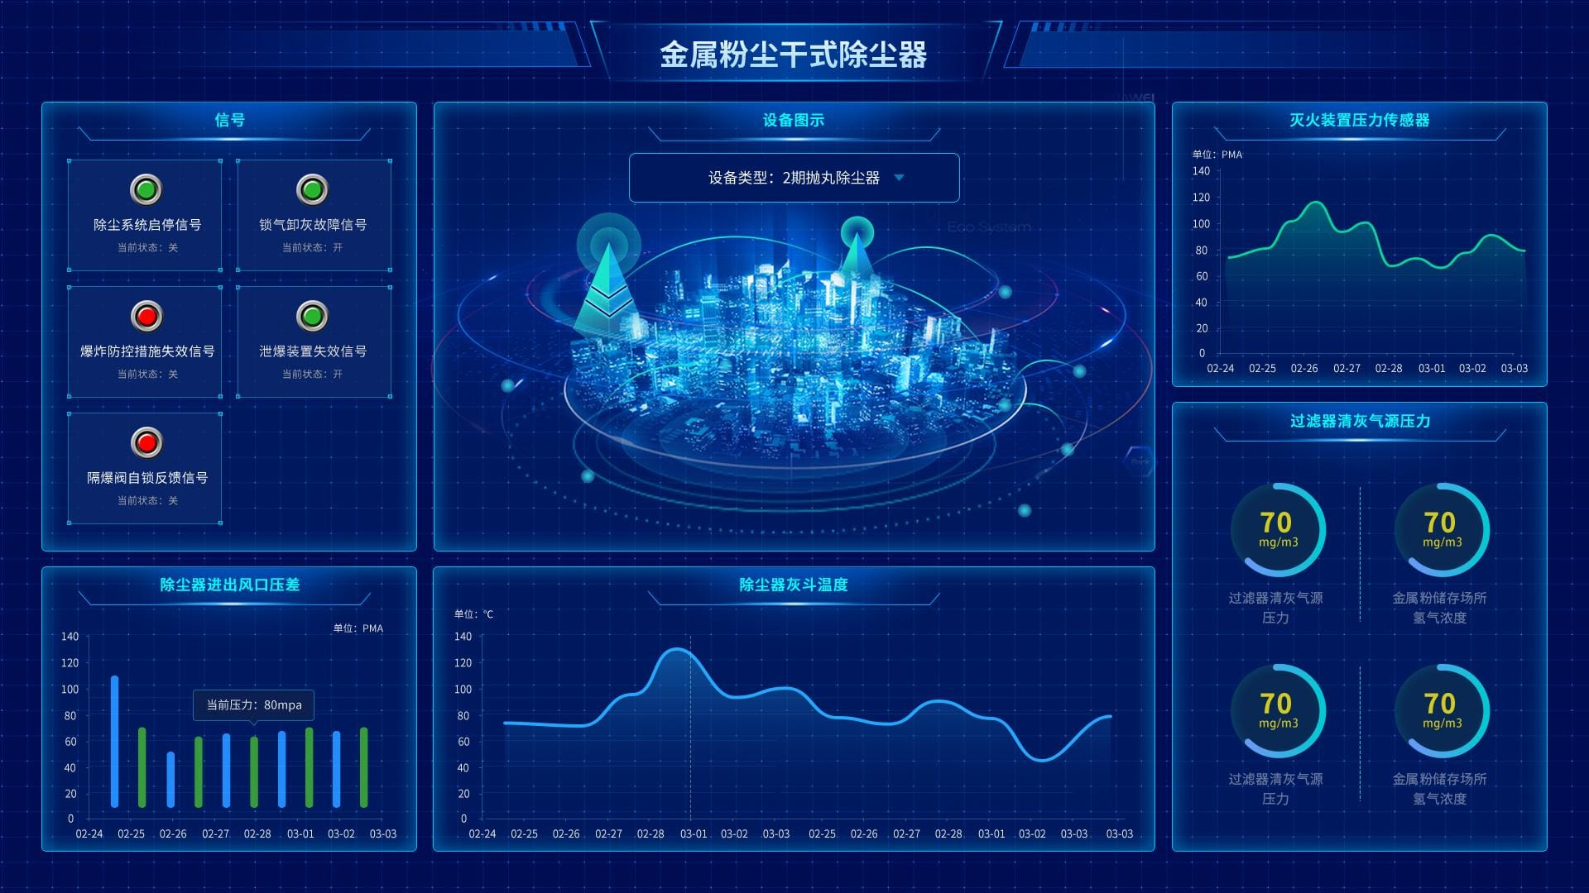
场景案例：粉尘涉爆监测
涉爆粉尘企业监测
利用粉尘涉爆企业基础数据、在线监测监控等数据，结合数据挖掘等技术，完善不同类型的粉尘风险预警指标体系和风险预警分析模型，逐步实现安全风险分析预测预警。

Slide 22
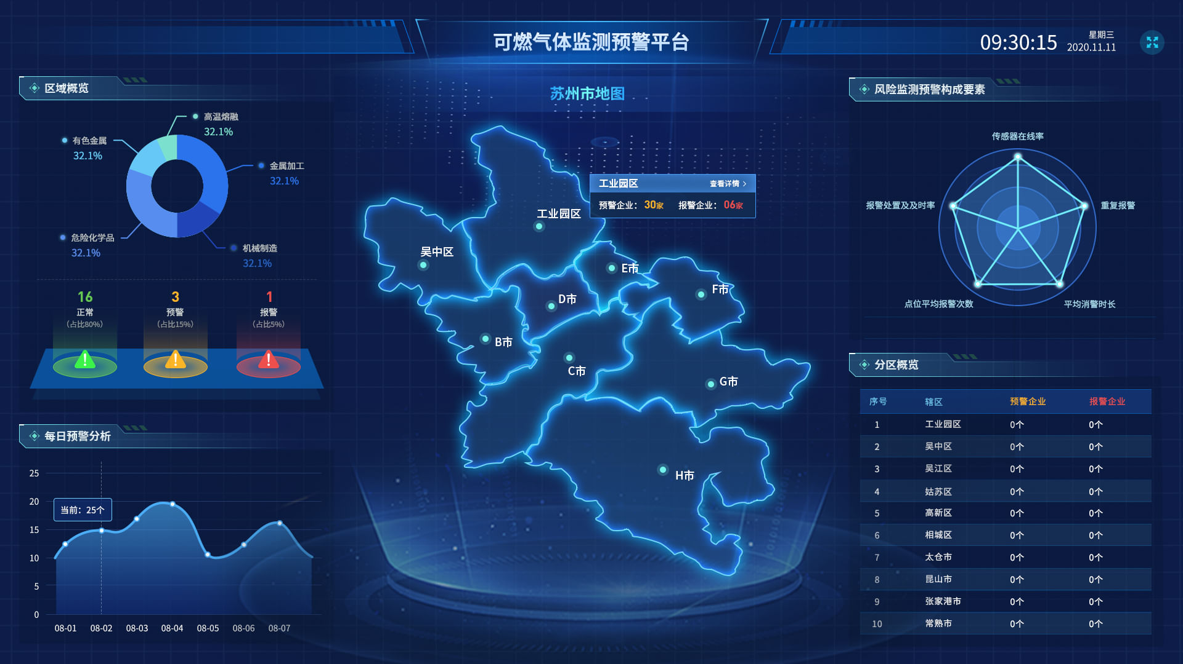
场景案例：可燃气体监测
可燃气体监测
针对生产现场、车间、仓库等处的可燃气体进行实时浓度监测分析、风险预警、硬件联动报警，输出直观预警结果，使相关人员掌握企业现场的可燃气体实时动态信息，并能查询可燃气体在过去时间的变化动态，对可能引发危险事故的因素及时排除，把风险控制在萌芽阶段，以实现企业生产的安全、持续、高效进行

Slide 23
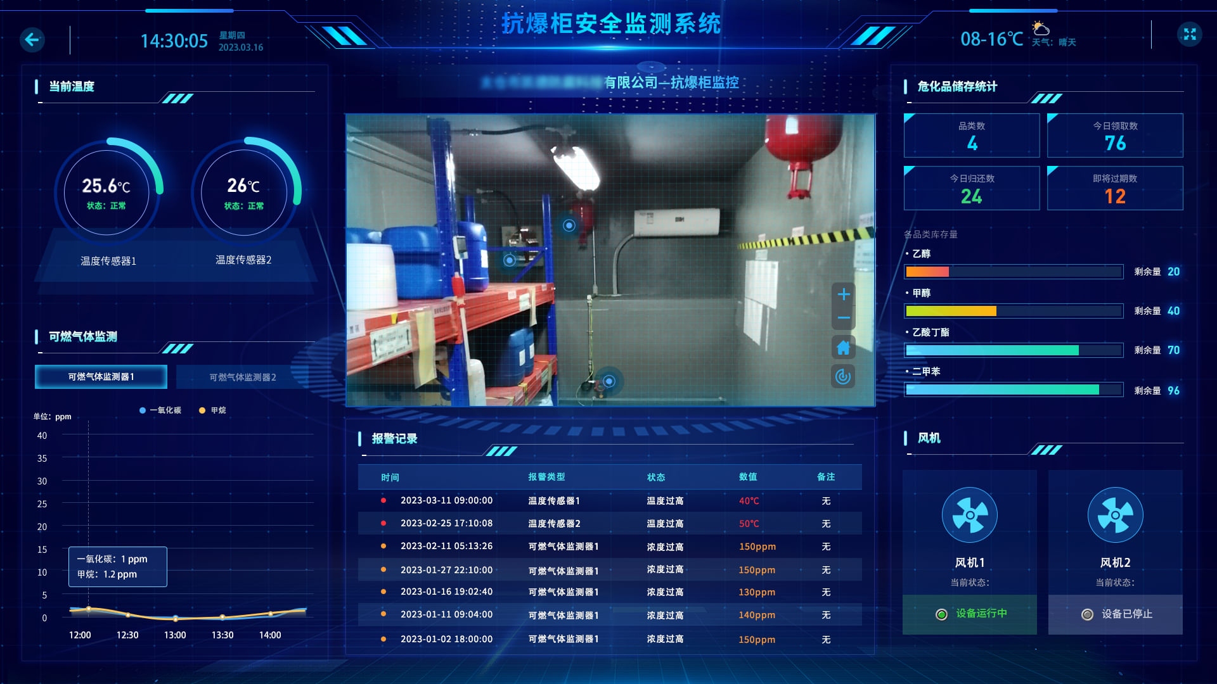
场景案例：危化品抗爆柜监测预警
危化品仓储监测
针对抗爆柜内部环境实时监测，当浓度、温度等数据达到预警值时，预警装置发出危险信号，通知相关管控人员采取紧急预防措施

Slide 24
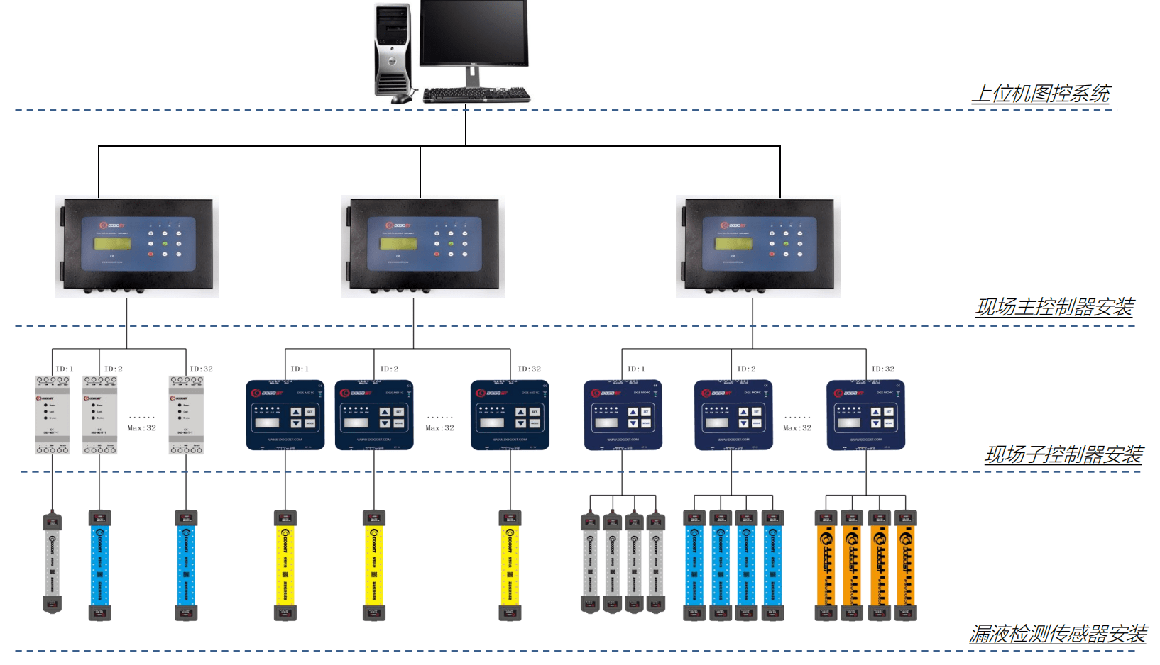
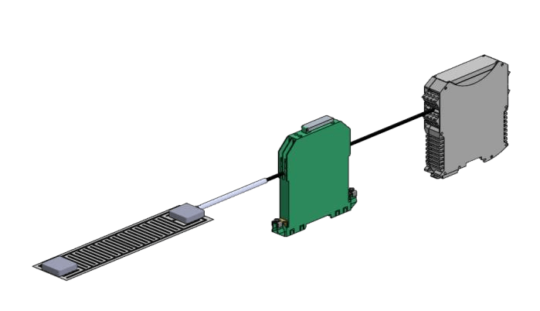
场景案例：化学品泄漏监测
1. 快速应答特性
2. 出色的耐化学特性
3. 制作形式不受限制
4. 感应漏水后进行Cleaning可重复使用
5. 采用点型或区域型，方便安装
6. 识别度较好的LED显示功能
7. 可制作各种尺寸
8. 顶部及侧面感应

Slide 25
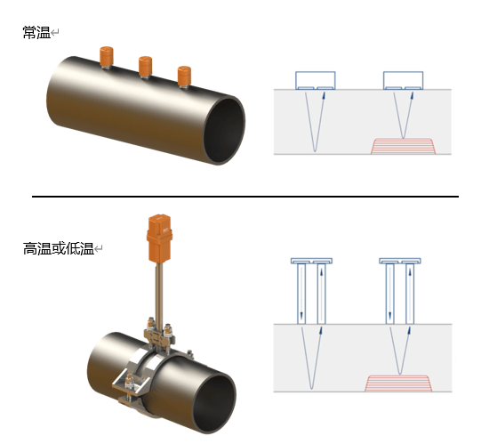
场景案例：管道壁厚腐蚀监测
利用安装在管壁上的非侵入式超声波传感器，测量管道或容器的壁厚，快速、准确地判定管道内壁的腐蚀状态，并全程跟踪金属腐蚀的过程。
自适应离散化扫描技术有效地消除了超声波测厚常见的跳波现象，提高了测量的准确性。
超高（低）温腐蚀监测系统采用独特的双波导杆技术和温度补偿算法，可用于监测超高（600°C）或超低（-200°C）温度的管道。
测量精准，常温精度可达 0.02mm，超高温精度可达 0.1mm

Slide 26
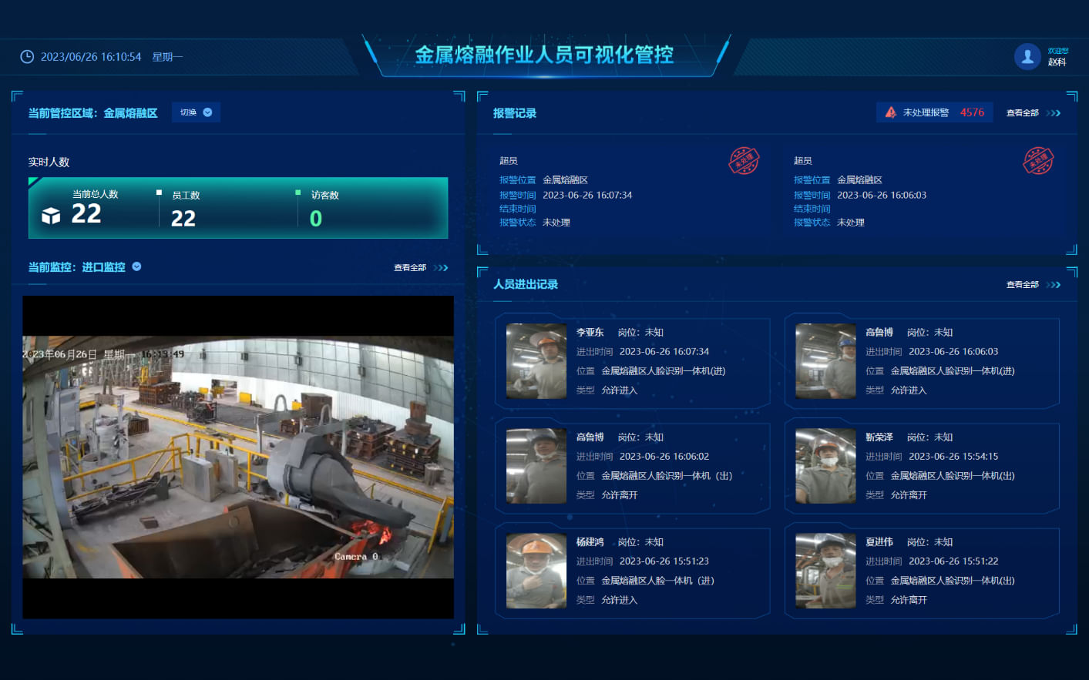
场景案例：区域授权管控
针对企业金属熔融区域建设的作业现场管控系统，精确识别作业区域内人员动态，掌握区域应急状态下人员情况，禁止未经培训人员、未经批准人员进入作业区域。
客户案例
苏州孝东金属制品有限公司 | 苏州波发特电子科技有限公司
哈尔沙精密轴承配件（中国）有限公司 | 苏州金澄精密铸造有限公司
常熟市福昌玻璃模具厂 | 苏州明志科技_铸造一部
常熟市勤丰铸件厂 | 常熟市瑞峰模具有限公司
乔治费歇尔金属成型科技（苏州）有限公司 | 常熟市兄弟玻璃模具有限公司
大成（常熟）机械有限公司 | 常熟市金银福铜业有限公司
苏州市奇林合金模具有限公司 | 苏州明志科技_铸造二部
苏州华图精密科技有限公司 | 。。。

Slide 27
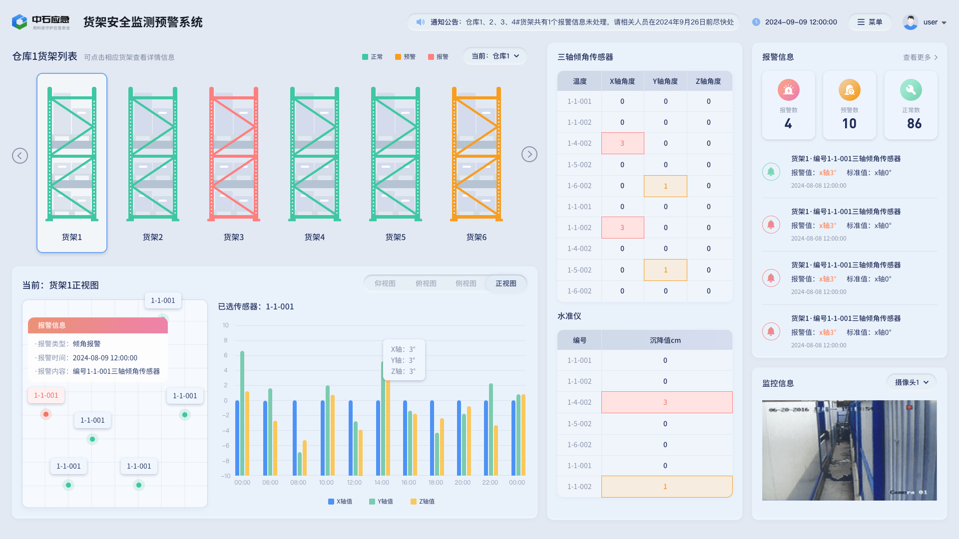
场景案例：货架安全监测
货架安全监测
针对货架能精准捕捉振动、倾斜等隐患，有效保障仓储安全。

Slide 28
服务承诺 03
安全相伴，智护长青
全流程服务
保障安全生产

Slide 29







服务与支持
服务承诺：我们致力于为您提供全流程透明化服务体系！
现场调研
制定方案
双向落地探讨
项目落地实施
设备维保服务
系统维护服务
全天候响应服务
提质增效服务

Slide 30

总结展望 04
DATA
安全相伴，智护长青
机床AI识别
行车AI识别
作业区域AI识别
有限空间
智慧消防
起火监测
明厨亮灶
隐患识别

Slide 31
总结展望
深度结合场景化应用，精研技术，不断创新
技术驱动服务
深度融合物联网、大数据、AI +智能预警等先进技术，构建覆盖安全生产、职业卫生、设备设施安全等领域的“智能+安全”一体化技术支撑体系。
服务生态构建
从单一服务模式（咨询、评价、培训、检测等）向“咨询+评价+培训+演练+检测+监测预警+防护装备+本质安全改造+数据平台”的综合解决方案升级。
协同价值共创
积极联合政府监管部门、行业协会、保险机构、技术伙伴及广大客户，共建风险共治、数据互通、资源共享、服务协同的安全新生态。

Slide 32
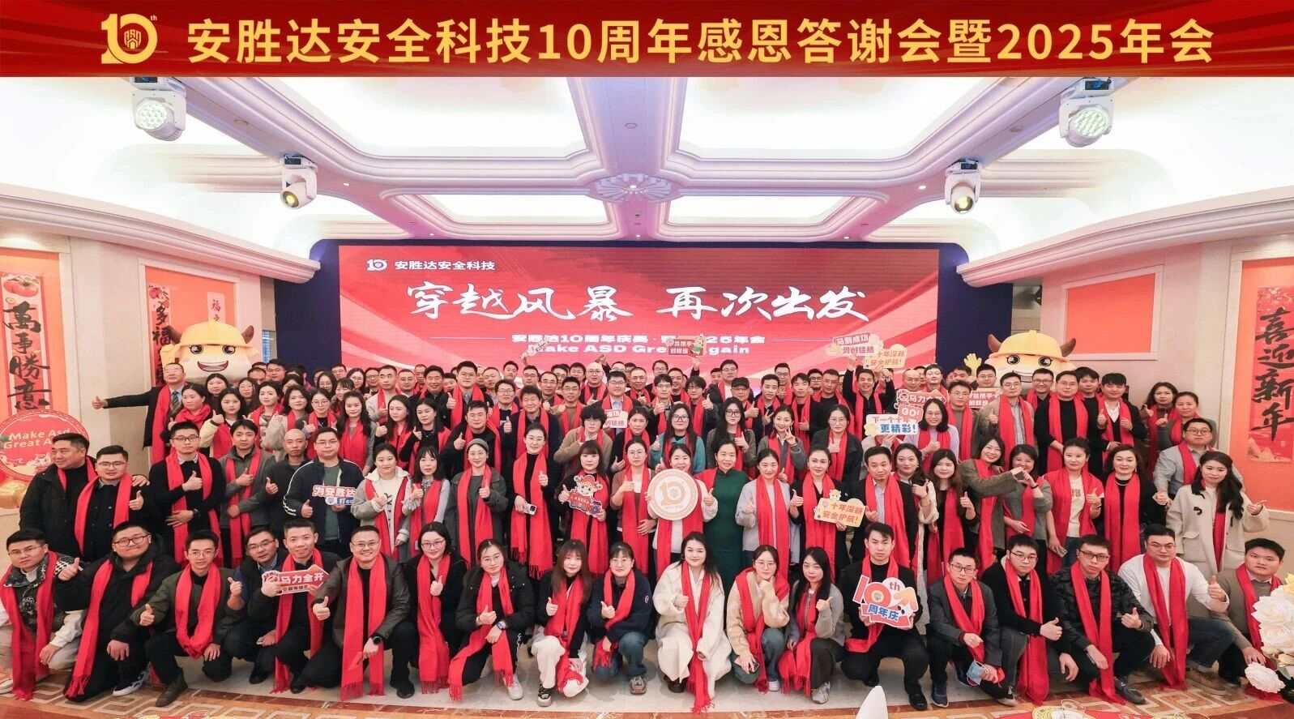
以高水准、高品质的服务
保障企业安全生产，构建平安和谐社会
共铸安全梦

